Slide 1

Complementary Support to the Ministry of Ecology and Natural Resources of Ukraine for the sector budget support implementation
Funded by the European Union
The project is implemented by EPTISA led Consortium
THE INTERNATIONAL FORUM FOR SUSTAINABLE BUSINESS DEVELOPMENT - GREEN MIND
8-9 October 2014
Обработка твёрдых бытовых отходов перед их захоронением согласно требованиям ЕС
andre.karutz@sbs-envir.org

Slide 2
Возможные воздействия от захоронения отходов
Быброс вредных для климата газов (CO₂, CH₄) в атмосферу (аэробное / анаэробное разложение отходов)
Ядовитые фильтраты посту-пают в грунтовые и поверхност-ные воды (поступающие дожди и «химическая» вода)
Постоянная пожароопасность (особенно когда посторонные люди на полигоне)

Slide 3
Первые шаги в Германии
1993:
Запрет захоронения необработанных отходов, срок введения в действие: 12 лет!!!
Единственная тогда известная технология:
сжигание ТБО и последующее захоронение пепла
Многолетний поиск других технологии
без тепловой обработки, развитие технологии МБО

Slide 4
Требования директивы ЕС о полигонах (1999/31/ЕС)
Статья 5: не допущенные к захоронению отходы:
Биоразлагаемые отходы:
через 5 лет: 75 % от общего количества биоразлагаемых отходов 1995 г.
через 8 лет: 50 % от общего количества биоразлагаемых отходов 1995 г.
через 15 лет: 35 % от общего количества биоразлагаемых отходов 1995 г.
(Для вновь вступающих в ЕС стран индивидуальные сроки обговариваются договором о вступлении; страны члены свободны в выборе пути решения проблемы [раздельный сбор / обработка])

Slide 5
Как поступать?
Всё, что не подвергается рециклингу, сжеть (как в Швейцарии)?
  остаточный углерод < 3%, готово к захоронению!
  но: трудно построить новые сжигающие заводы ...
Или же организовать раздельный сбор кухонных и других биоразлагаемых отходов с их последующим компостированием?
  в сельских местностях: индивидуальное компостирование, в горосдких местностях: дополнительный контейнер,
  проблемы с частой необходимой чисткой контейнеров,
  проблема качества произведенного компоста ...
  проблема больших количеств полученного компоста
Что-то иное: механико-биологическая обработка отходов («холодное сжигание»)

Slide 6
Принципы механико-биологической обработки ТБО:
Уменьшение количества отходов для захоронения
Разгрузка отходов от био-разлагающихся компонентов
Уменьшение влажности отходов перед захоронением
Механическая предварительная обработка
Биологическая обработка
Механическая завершающая обработка
Энергетическая утилизация
Захоронение на полигоне
Рециклирование

Slide 7
Принципиальная схема установки МБО:
 |  |  | oстаточные ТБО (без упаковок, батареек и других опасных отходов, без электроприборов и ПВХ)
 |  |  |  | 100%, измельчение остаточных ТБО на шредере
 |  |  |  | 100%, выделение Fe и Ni магнитом |  | 1% чёрные металлы
 |  |  |  | 99%, выделение цв. мет. вихревыми токами |  | 1% цветные металлы
 |  |  |  | 98%, просеивание на барабанной сети 80мм
3% минеральные отходы, на полигон |  | 30% > 80мм, разделение на веялке |  | 68% <80 mm, просеивание на барабанной сети 40мм
 |  |  |  |  |  | 21% <40мм, на анаэробное брожение |  | 3% биогаз (метан), на дизельный двигатель
 |  |  |  | 47% > 40мм и 18% остаток от брожения, на компосторование |  | 24% выделение газов и воды, на обработку
 |  |  |  | 41% компост, просеивание на барабанной сети 40мм |  | 38% < 40мм, на полигон (TOC<18%)
30% на сосжигание (<1% Cl, 11-18 MДж/кг) |  | 27% лёгкой фракции и 3% > 40мм, на пеллетирование

Slide 8
Разделение на 3 фракции, уменьшение веса
2% металлы для утилизации
Чёрные металлы
Цветные металлы
33% топливо для сосжигания (утилизация)
Теплотворность > 11-18 кДж/кг
Cl < 1%
41% отходы для захоронения
TOC < 18%
минерализация
Остальные 24%:
вода и газы из биологической обработки

Slide 9
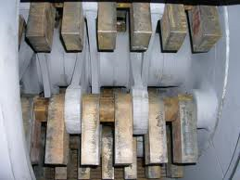
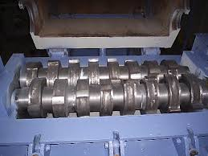
Измельчение
Одноосная молотковая мельница: качество измельчения хуже, износ меньше, хорошое разделение материалов
Двухосный шредер: качество измельчения лучше, износ больше

Slide 10
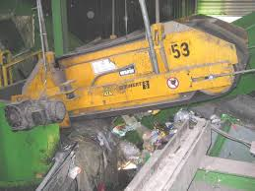
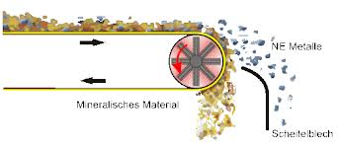
Отделение металлов
Надленточный магнит выделяет ферромагнитные металлы (Fe, Co, Ni)
1% от исходной массы
Принцип действия отделителя цветных металлов вихеровыми токами
(Cu, Al, Zn, Sn, ...)
1% от исходной массы

Slide 11
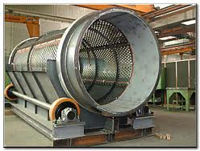
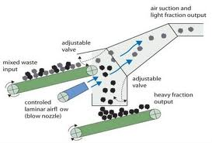
Фракционирование по размеру и по плотности
Барабанная сеть с величиной отверстий (80мм, 40мм)
>80мм:
на веялку (30%)
>40<80мм:
на компостирование (47%)
<40мм:
на анаэробное брожение (21%)
Принцип веялки
тяжёлая фракция:
на захоронение (3%)
лёгкая фракция:
на производство топлива (27%)

Slide 12
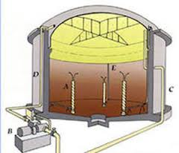
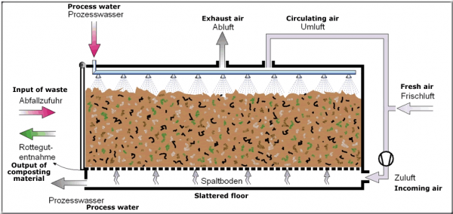
Биологическая обработка
Биогаз-реактор для анаэробного брожения
биогаз:
3% (на утилизацию)
остаток:
18% (на компостирование)
Прицип интенсивного компостера (закрытый)
Компост: (41%)
на просеивание
(<40мм: 38% на полигон, >40мм: 3% на сосжигание)
Вода и газы: (21%)
на очистку

Slide 13
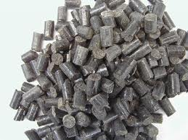
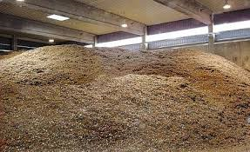
Топливо из высококалорийной фракции
Топливо для цементных вращающихся печей (после пеллетирования)
Топливо, готовое для вывоза

Slide 14
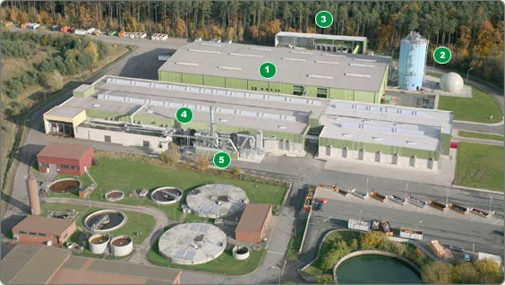
Установка в Минден-Любекке (300.000 т/год)

Slide 15
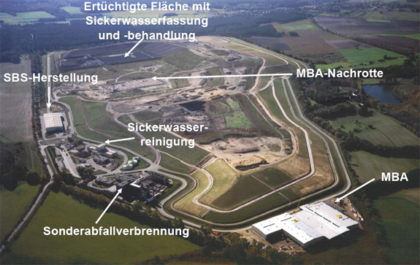
Установка в Шёнайхе под Берлином

Slide 16
Предельные значения для захоронения обработтанных отходов
Органический углерод (полный) TOC < 18%
Растворимый органический углерод DOC < 300 мг/л
Удельная теплота сгорания H₀ < 6000 кДж/кг сух. массы
Остаточная биоразлагаемость сухой массы < 5 мг/г (0,5%)

Slide 17
Предельные допустимые выбросы при сжигании обработанных отходов
взвешенные частицы | 5 | мг/м³
органический углерод | 10 | мг/м³
хлороводород | 10 | мг/м³
фтороводород | 1 | мг/м³
оксид серы (IV) | 50 | мг/м³
оксид азота (IV) | 150 | мг/м³
монооксид углерода | 50 | мг/м³
ртуть | 0,03 | мг/м³
Σкадмий и таллий | 0,05 | мг/м³
Σ Sb, As, Pb, Cr, Co, Cu, Mn, Ni, V, Sn | 0,5 | мг/м³
аммиак | 10 | мг/м³
диоксины и фураны | 0,1 | нг/м³

Slide 18
Затраты
Тип установки | Инвестиционные затраты | Оперативные затраты
полигон (согласно директиве о полигонах) | ~50€ за тонну/год | >15€ за тонну
Установка для МБО | ~250€ за тонну/год | сильно зависит от рынка
Установка для сжигания ТБО | ~500€ за тонну/год | <100€ за тонну

